Slide 1
МЕТОДЫ И ФОРМЫ РАБОТЫ С учащимися, НЕ ПОСЕЩАЮЩИМИ ИЛИ СИСТЕМАТИЧЕСКИ ПРОПУСКАЮЩИМИ ПО
НЕУВАЖИТЕЛЬНЫМ ПРИЧИНАМ ЗАНЯТИЯ.

Slide 2
Задача школы – обеспечить права всех граждан на получение (полного) общего образования, сохранить контингент обучающихся до окончания ими образовательного учреждения, помочь в преодолении учебных трудностей, содействовать вовлечению их в общественно-значимую деятельность.
Для решения данных проблем в школе создана служба сопровождения.
Целью административно-педагогического сопровождения в учебно-воспитательном процессе является создание необходимых условий для нормального развития и воспитания ребенка.

Slide 3
В группу административно-педагогического сопровождения входят:
- Директор школы;
Заместитель директора по УВР;
- Заместитель директора по ВР;
- Социальный педагог;
- Педагог-психолог;

Slide 4
В школе ведется ежедневный контроль отсутствующих в табеле посещаемости. В табеле выделены графы: класс, фамилия учащегося, отсутствие по болезни, отсутствие по уважительной причине, отсутствие без уважительной причины.
В классе ежедневный контроль осуществляет классный руководитель.
В случае пропуска, в течение часа, классный руководитель выясняет причины отсутствия. Причину о пропусках уроков без уважительной причине выясняют по телефону или посещением классного руководителя, социального педагога семьи по месту жительства, фиксируется в бланке посещения учеников на дому.

Slide 5
Если ситуация не меняется и ребёнок продолжает пропускать учебные занятия, классный руководитель в письменном виде информирует социального педагога о пропусках с указанием с какого числа и месяца отсутствует ребенок.
Действия социального педагога:
1.Вносит этого ребенка в список детей, склонных к пропускам уроков по неуважительной причине. На каждого учащегося, систематически пропускающего или длительно не посещающего учебные занятия, заводится карта «Учета несовершеннолетнего, не посещающего учебные занятия по неуважительной причине».
2.Социальный педагог вызывает в школу родителей для беседы. Беседы фиксируются под подпись родителей в «Бланке для собеседования с родителями».
3.В случае если ни ребенок, ни родители не приходят в школу, то социальный педагог совместно с классным руководителем посещает семью и берет письменное объяснение от родителей.

Slide 6
4.Если не удается установить контакт с родителями, а соседи по дому, одноклассники, друзья ничего не знают о месте нахождения семьи, социальный педагог обращается в подразделение по делам несовершеннолетних для установления нахождения учащегося и его родителей.
5.В случае, когда работа с учащимся и его родителями не дали должного результата, обучающего, решением школьного Совета профилактики, ставят на внутришкольный учет. Классный руководитель в письменной форме подает заявление для рассмотрения вопроса на школьный Совет профилактики, прилагает характеристику на учащегося, информацию о проведенной профилактической работе, излагает собственные наблюдения, прилагает также письменные объяснения учащегося, не посещающего школу, письменные объяснения родителей.
6.После постановки на внутришкольный учет составляется индивидуальный план профилактической работы, направленный на предупреждение пропусков или их уменьшение.

Slide 7
План включает:,
- Ежедневный контроль и учет за посещаемостью учащегося;
- Подключение к работе с ребенком и его родителями педагога-психолога по преодолению причин пропусков учебных занятий.
- Организация индивидуальной работы в освоении программного материала; ликвидация пробелов в знаниях;
- Вовлечение ребенка в работу школьных кружков по интересу, спортивных секций;
- Оказание педагогической помощи родителям в вопросах воспитания.
Педагогическое сопровождение семьи заключается в изучении, консультировании, просвещении родителей, вовлечение их в учебно-воспитательный процесс: посещение уроков, участию во внеклассных мероприятиях.

Slide 8
В более сложных ситуациях социальный педагог затем на КДН и ЗП, для привлечение родителей к административной ответственности за ненадлежащие выполнение родительских обязанностей. На комиссию готовятся следующие документы:
1.Ходатайство о привлечении родителей к ответственности за невыполнение родительских обязанностей по осуществлению контроля за посещаемостью и успеваемостью ребенка.
2.Характеристика на учащегося.
3.Выписки оценок из классного журнала
4.Выписка о пропусках учебных занятий без уважительной причины,
5.Акты посещения семьи
6.Информация о профилактической работе, проводимой с ребенком и его родителями.

Slide 9
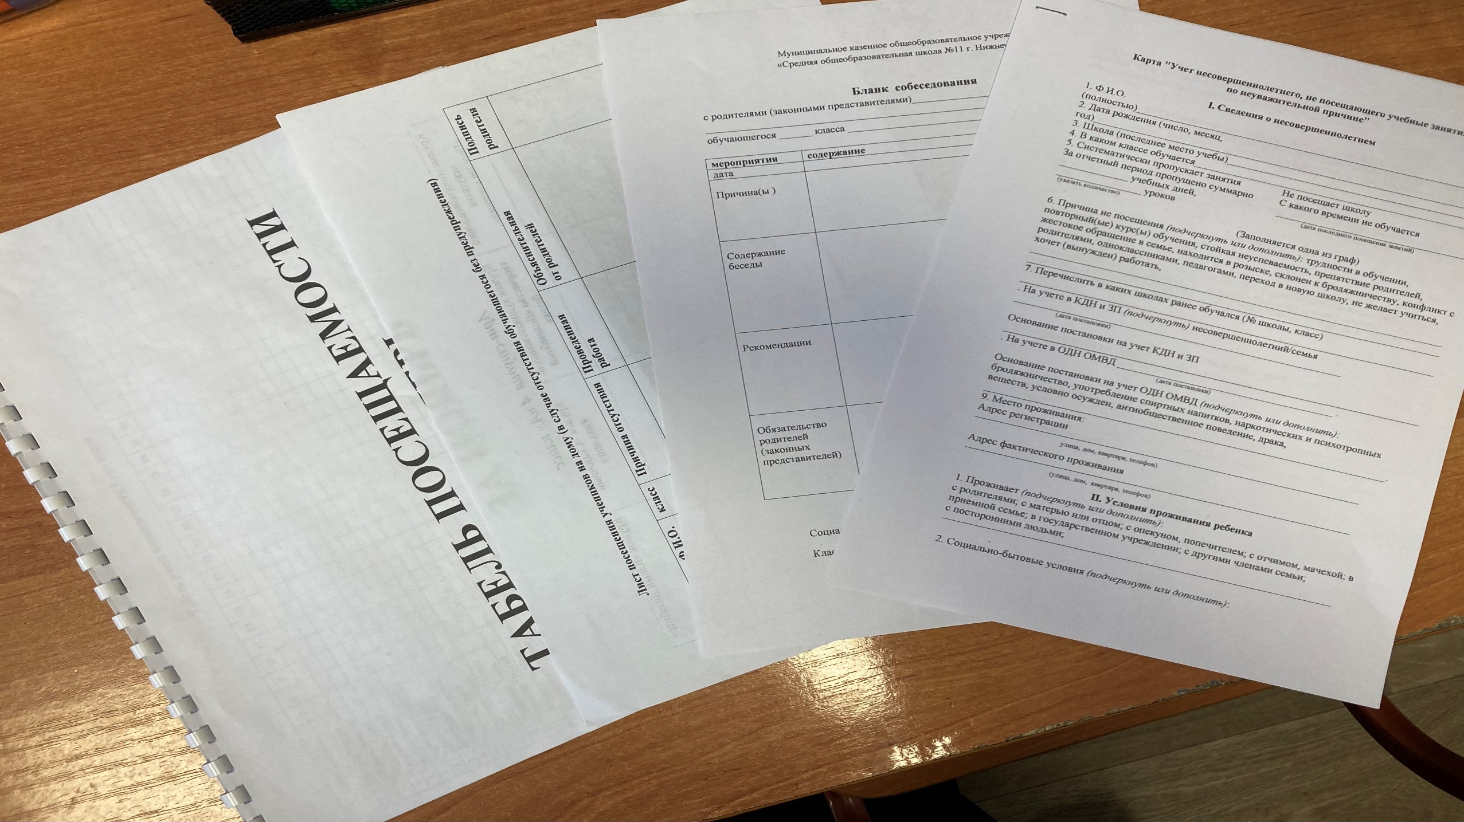

Slide 10
В заключение следует отметить, что, несмотря на трудности, профилактическая работа по предупреждению пропусков дает положительный результат. Своевременное выявление причин пропусков уроков без уважительной причины, терпеливая и настойчивая работа с учащимися и их родителями, умение найти к ним индивидуальный подход помогают положительно разрешить проблемную ситуацию и являются залогом эффективности в профилактической работе.

Slide 11
Спасибо за внимания!

